Slide 1
sincrónico 2. movimiento circular

Slide 2
Objetivos:
1.- Analizar conceptualmente el movimiento circular.
2.- Interpretar vectorialmente los parámetros del movimiento circular.
3.- Aplicar métrica del movimiento circular a problemas sencillos

Slide 3
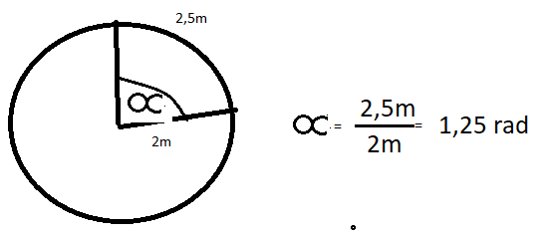
Preguntas para compartir
1.- ¿Qué ángulo es subtendido por un arco de 2,5m, sobre la circunferencia cuyo diámetro mide 4m?

Slide 4
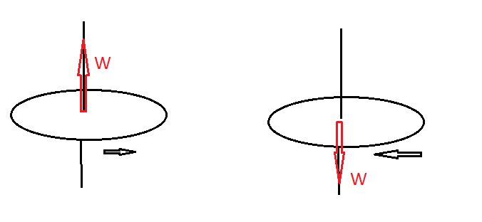
Rapidez y velocidad angular
Velocidad angular: Carácter vectorial , regla de la mano derecha
Rapidez orbital es el módulo de la velocidad angular (medida)
$ω=\frac{φ(radianes)}{t}$

Slide 5
Una partícula gira en una trayectoria circular y completa un ángulo de 120° en 5segundos.
¿Cuál es su rapidez angular?
$ω=\frac{φ(radianes)}{t}$
$ω=\frac{\frac{2}{3}πrad }{5s}=$ $\frac{2}{15}πrad\text{/}\text{s}$ $120°=\frac{120∗π}{180}=\frac{2}{3}πrad$

Slide 6
A velocidad de la lavadora se mide en revoluciones por minuto (rpm), o número máximo de vueltas que puede dar el tambor por minuto: cuantas más rpm tenga la lavadora, menos húmeda quedará la ropa y más fácil será su secado. Los modelos que hay en el mercado parten de las 600 rpm y llegan hasta las 1.400 rpm.
¿Cuál es la rapidez angular de cada uno de estos rangos?
$600rpm ? , ω=\frac{1200π}{60s}=20π{rad}/s$
$1400rpm ? , ω=\frac{2800π}{60s}=46,7π{rad}/s$

Slide 7
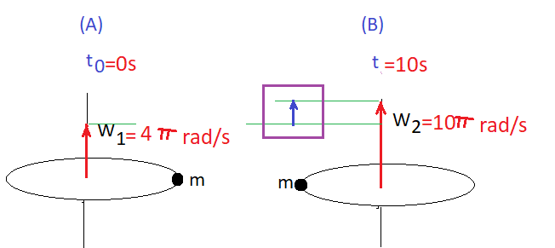
Aceleracion angular:
$α=\frac{∆ω}{∆t}=\frac{ω_{f}−ω_{0}}{t}$
$α=\frac{∆ω}{∆t}=\frac{10π{rad}/s−4π{rad}/s}{10}=\frac{3}{5}π{rad}/{s^{2}}$

Slide 8
Ademas:
De la ecuación: $α=\frac{∆ω}{∆t}=\frac{ω_{f}−ω_{0}}{t}$ , se desprende:
$ω_{f}=ω_{0}+αt$
Ejemplo,
Una partícula esta girando en una trayectoria circular, inicialmente tiene una rapidez angular de $2πrad/s$. Acelera angularmente a razón de $4π{rad}/{s^{2}}$ , durante 6s.¿Cuál es la rapidez angular que adquiere al cabo de este tiempo?
$ω_{f}=ω_{0}+αt$
$ω_{f}=\frac{2πrad}{s}+4π{rad}/{s^{2}}∗6s=26π{rad}/s$

Slide 9
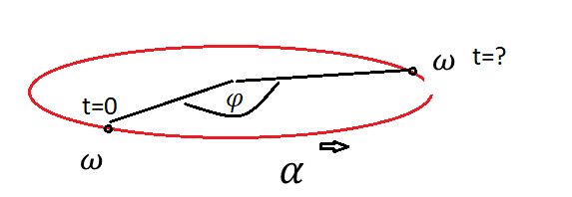
Por otro lado
$ω_{f}^{2}=ω_{0}^{2}+2αφ$
Ejemplo:
Una partícula esta girando en una trayectoria circular
Con una rapidez angular de $4πrad/s$. Acelera angularmente a razón de $2π{rad}/{s^{2}}$ y recorre un ángulo de $20πrad$. ¿Qué rapidez adquiere cuando ha girado ese ángulo?
$ω_{f}^{2}={(4π\frac{rad}{S})}^{2}+2∗2π{rad}/{s^{2}}∗$ $20πrad$
$ω_{f}^{2}={16π}^{2}+80π^{2}$
$ω_{f}^{2}={96π}^{2}$
$ω_{f}=\sqrt{96}πrad/s$

Slide 10
En la periferia de un disco se encuentra un trozo de plasticina pegado al disco , el disco esta girando a una rapidez angular de $\frac{8πrad}{s}, si desa$celera angularmente a razón de $5π{rad}/{s^{2}}$ . ¿Cuántas vueltas da hasta detenerse?
$ω_{f}^{2}=ω_{0}^{2}+2αφ$
En este caso desacelera, por lo tanto; $ω_{f}^{2}=ω_{0}^{2}−2αφ$
Además $ω_{f}=0$ , (el disco finalmente se detiene)
0$=ω_{0}^{2}−2αφ$
Por lo tanto:
$φ=\frac{ω_{0}^{2}}{2α }$
$φ=\frac{{(8π)}^{2}}{2 \text{∗}5π{rad}/{s^{2}}∗}$=$\frac{64π^{2}}{10π}=6,4πrad$
Numero de vueltas , $N=\frac{6.4πrad}{2πrad}=3,2 vueltas$

Slide 11
Por otro lado también se verifica:
$φ=ω_{0}t+\frac{1}{2}αt^{2}$
Ejemplo: Una partícula esta girando en una trayectoria circular con una rapidez angular de $6πrad/s$. Acelera angularmente a razón de $4π{rad}/{s^{2}}$ , durante 6s.
¿Cuál es la rapidez que adquiere al cabo de este tiempo?
¿Qué ángulo gira mientras acelera?
¿Cuántas vueltas gira mientras acelera?
$ω_{f}=ω_{0}+αt$
$ω_{f}=6π{rad}/s+4π{rad}/{s^{2}}∗6s=30π{rad}/s$

Slide 12
¿Qué ángulo gira mientras acelera?
$φ=ω_{0}t+\frac{1}{2}αt^{2}$
$φ=6π\frac{rad}{s}∗6s+\frac{1}{2}∗4π{rad}/{s^{2}}{∗(6s)}^{2}$
$φ=36πrad+72πrad$
$φ=108πrad$
¿Cuántas vueltas gira mientras acelera?
Numero de vueltas , $N=\frac{108πrad}{2πrad}=54 vueltas$

Slide 13
Aceleración orbital.
Es la que experimenta una partícula, a o largo de la trayectoria , girando en una trayectoria circular
Como :$V= ωR$ , dividiendo por t
$\frac{v}{t}=\frac{ω}{t}R$
$a_{t}=αR$

Slide 14
Ejemplo de aplicación.
Un automóvil está detenido en un semáforo en rojo, de pronto acelera y en 5 s alcanza una rapidez de 70km/h. las llantas del automóvil son aro 14”. Calcular.
1.

Slide 15
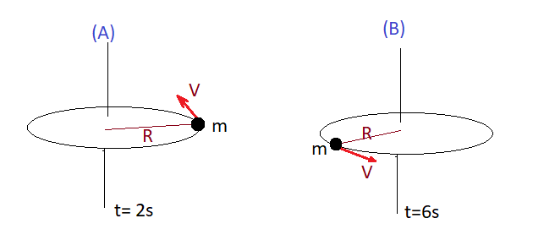
2.- En la figura un objeto de masa “m” gira en una circunferencia en un plano horizontal, en cada uno de los instantes , el vector velocidad orbital representado tiene la misma magnitud. de acuerdo a esto:
¿La dirección del vector velocidad orbital , es constante?. Explique.
2.1.-¿Qué se puede decir del vector velocidad orbital y el radio de giro?
2.2.-¿Cómo se ubica la línea de acción del vector velocidad angular?
2.3.-¿Qué sentido (vertical) tiene el vector velocidad angular?
2.4.-¿Se trata de un movimiento acelerado?
2.5.-¿Qué tipo de aceleración, si la hay?
2.6.-Si la aceleración es distinta de 0, que dice la segunda ley de newton
al respecto?
2.7.-Si el objeto de masa “m” giró un ángulo de 180° desde la posición A hasta la posición B. ¿Cuál es la magnitud de la rapidez angular con que se movió en ese intervalo de tiempo?

Slide 16
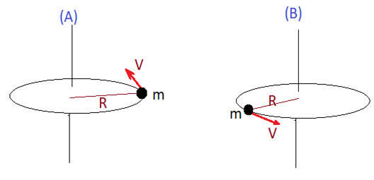
Velocidad y rapidez orbital.
La velocidad orbital es un vector , es siempre tangente
A la circunferencia y perpendicular al radio de giro.
La rapidez orbital, es el módulo ( la medida) de la
Velocidad orbital
Está dad por ;$30π{rad}/s$Ejemplo : Se ata una piedra a una cuerda de 2m de largo y se hace girar con rapidez angular constante de $20π{rad}/s$.¿Cual es la magnitud de la rapidez orbital?
; $v=20π{rad}/s∗2m=40 m/s$

Slide 17
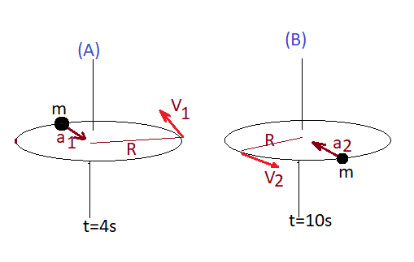
4.- En la figura un objeto de masa “m” gira en una circunferencia en un plano horizontal, con velocidad angular constante , de acuerdo a esto, responda:
4.1.-¿Cómo son los módulos de los vectores $V_{1} y V_{2}?$
4.2.-¿Cómo son los módulos de los vectores $a_{1} y a_{2}?$
4.3.-¿Qué ángulo forma $V_{1} con el radio R?$
4.4.-¿Qué ángulo forma $V_{2} con el radio R?$
4.5.-El vector aceleración centrípeta , ¿Es constante?
4.6.-¿Si la respuesta en la pregunta anterior es negativa , cuál
es la causa?

Slide 18
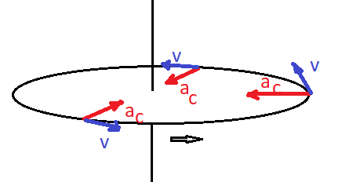
Aceleracion centrípeta.
Tiene carácter vectorial, apunta siempre al centro del eje de giro, es rdial
Su modulo está dado por: $a_{c}=\frac{v^{2}}{R}=ω^{2}R$
Ejemplo:
Una partícula gira en una trayectoria circular cuyo radio modo 40cm con una rapidez angular
constante de $30π{rad}/s$, Calcular la aceleración centrípeta que
experimenta
$a_{c}={(30π{rad}/s)}^{2}∗0,40m=$
También podemos calcular la rapidez orbital:
$$v=ωR$$
$$v=30π{rad}/s∗0,40m=$$

Slide 19
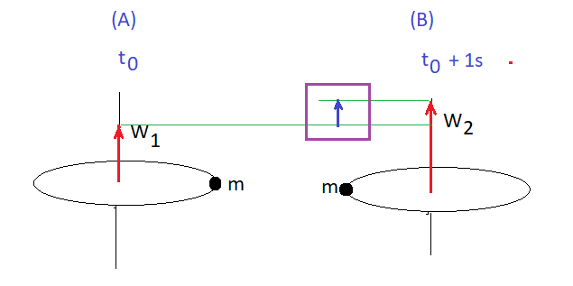
3.-La figura muestra una partícula de masa “m” en dos posiciones distintas. En A la partícula se encuentra en una determinada posición en la trayectoria circular y en la B esta justamente en la posición opuesta a A. de acuerdo a ello
3.1.-El movimiento. ¿Se desarrolla con rapidez angular constante?
3.2.-¿Con velocidad angular constante?
3.3.-¿Cuál es la magnitud de la rapidez angular media entre
las dos posiciones?
3.4.-¿En que sentido gira?
3.5.-En la posición A, el objeto ¿Esta en reposo?
3.6.-¿Qué representa el vector destacado en el rectángulo?
3.7.-¿Qué tipo de aceleración experimenta entre A y B?
3.8.-Respecto de la aceleración centrípeta. Tiene la misma magnitud en A que en B?
3.9.-¿Cuál es la dirección de la aceleración centrípeta tanto en A como en B?

Slide 20
Problemas propuestos:
1.-Averiguar el periodo de traslación del planeta marte y la distancia Marte –Sol, con esta información., calcule la rapidez angular y la rapidez orbital de este planeta considerando que gira en una orbita perfectamente circular.
2.- Un satélite geoestacionario el que da una vuelta alrededor de la Tierra en 24 horas. (Describe una órbita circular en el plano ecuatorial de la Tierra de forma que se encuentra siempre encima del mismo punto de la Tierra), Su periodo es, por tanto, (En realidad, afinando más, el periodo de revolución en la órbita geoestacionaria debe ser igual que el periodo de rotación sidéreo de la Tierra, es decir, 23 horas, 56 minutos y 4,09 segundos). Considere además la siguiente información.
(Estar en órbita geoestacionaria significa que los satélites están a 36.000 Km sobre la superficie de la Tierra. Es muy difícil imaginar cómo de lejana es esa distancia. Es algo parecido al equivalente a apilar unas 110.000 Torres Eiffel una encima de otra. El radio de la tierra es de 6400km)
Calcular la rapidez angular y orbital de un satélite estacionario.

Slide 21
3.- Considere la siguiente información y de acuerdo a sus cálculos en el problema anterior.
Un satélite en órbita geoestacionaria describe una órbita circular en el plano ecuatorial de la Tierra de forma que se encuentra siempre encima del mismo punto de la Tierra, es decir, su período orbital es 24 horas. La masa de l satélite es 72kg. Determine la fuerza centrípeta que experimenta este satélite geoestacionario.
4.- La luna tiene una masa de ${7.34x10}^{22}kg$ y gira alrededor de la tierra en una orbita aproximadamente circular . La distancia desde el centro de la tierra al centro de la lun es de 1,738 millones de kilómetros , además considere la información que se indica:
“La Luna gira alrededor de su eje en 27,32 días y se traslada alrededor de la Tierra en el mismo intervalo de tiempo, por eso siempre nos muestra la misma cara”.
Calcule:
4.1.-La rapidez angular de traslación de la luna alrededor de la tierra
4.2.-La rapidez orbital de traslación de la luna alrededor de la tierra
4.3.-Con la información , estime la fuerza centrípeta que ejerce la tierra sobre la luna

Slide 22
Montoya.-

